Slide 1
第２７７回理事会資料
報告事項１-5
広報委員会活動トピックス
ホームページのセキュリティー強化(2段認証ログインの導入)
車体工業会 広報委員会
2024年7月19日

Slide 2
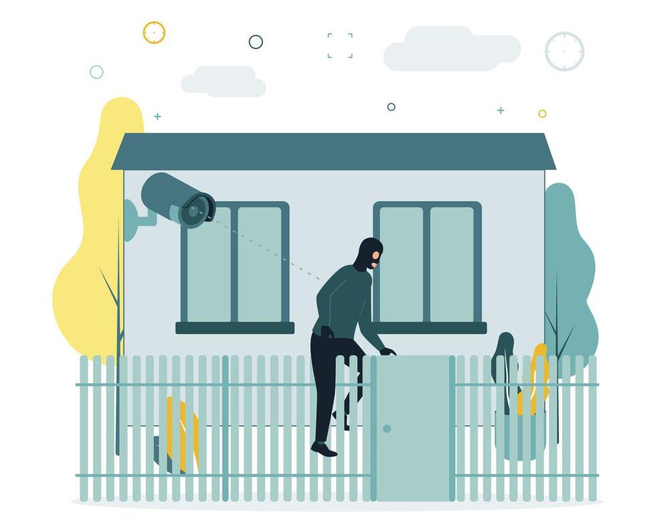
セキュリティ強化に向けた対応案
基本的な考え方
１）現システムの最大利用でコストを抑えてセキュリティーを強化する
２）上記で賄えない必要な部分は新たなサービスの契約を行う
 | 対応アイテム | 昨年度 |  | 今年度対応案 |  | 空き巣対策で言うと・・
 |  | 年初 | 1次対応
未然防止 | WP/PHPの最新化 (セキュリティーホールを減らす) | × | △ | 〇２ | 定期的なアップデートの実施 (スターラボ社） | 玄関以外から侵入しにくくする (ﾌｪﾝｽの設置、窓の2重ロック 等)
 | ＩＰフィルター WAF(ファイヤーウォール) | × | 〇 | 〇 | 現サーバーのオプション | 侵入者が入ろうとしにくくする (人感ライト、夜間の電気 等)
 | ログイン時のセキュリティ向上 | × | △ | 〇１ | ２段認証の導入 | 玄関の鍵を強化
 | 貧弱性診断 | × | × | △１ | 一般的な診断のみ （現サーバーのオプション) | 専門家によるリスク診断
事後対応 | 監視サービス | × | × | △１ | 常時監視ではない （現サーバーのオプション) | セ〇ム
 | ログの取得 | × | △ | △ | 限定的な範囲の取得 | 監視カメラの設置
1/3

Slide 3
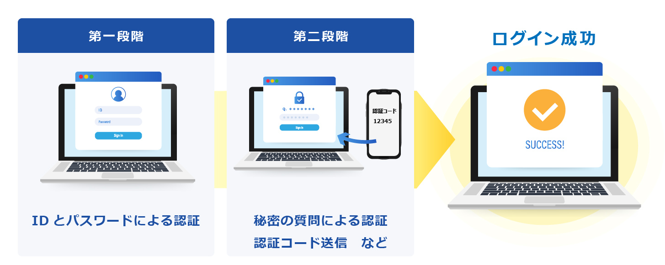
ホームページログイン時の2段認証を導入
会社共有ID(1ID/会社)
個人ID(１ID/人)
2段認証
2段認証を導入しセキュリティレベルを向上する（HP閲覧率向上にも期待）
2/3

Slide 4
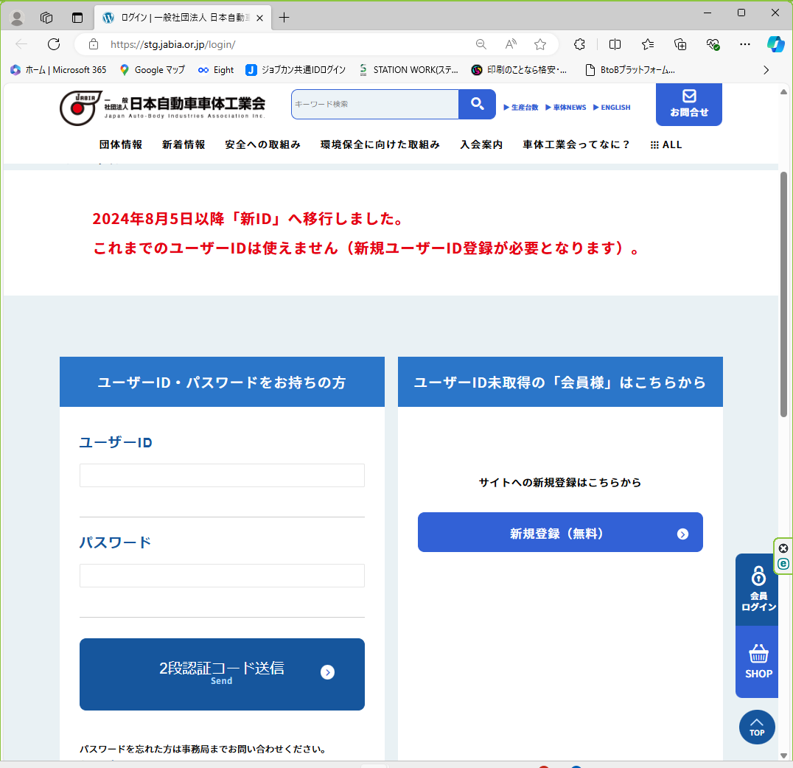
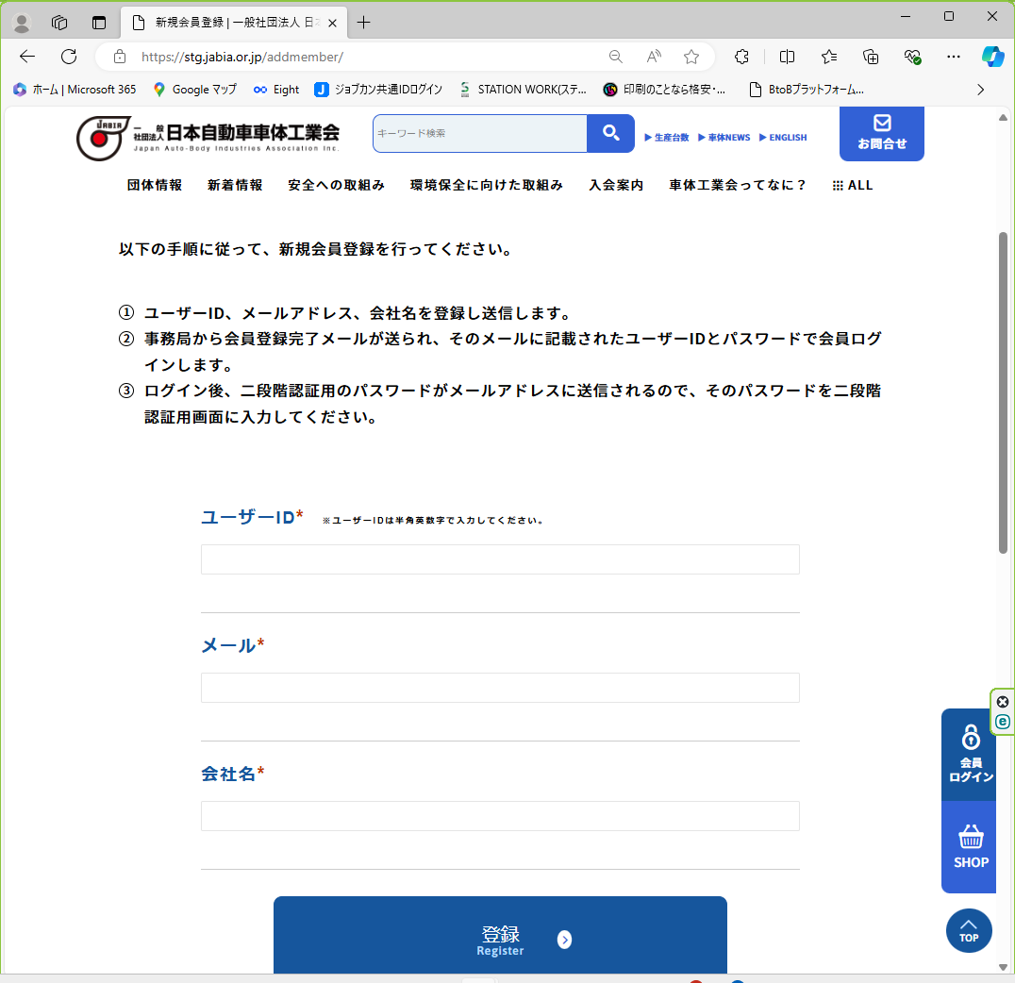
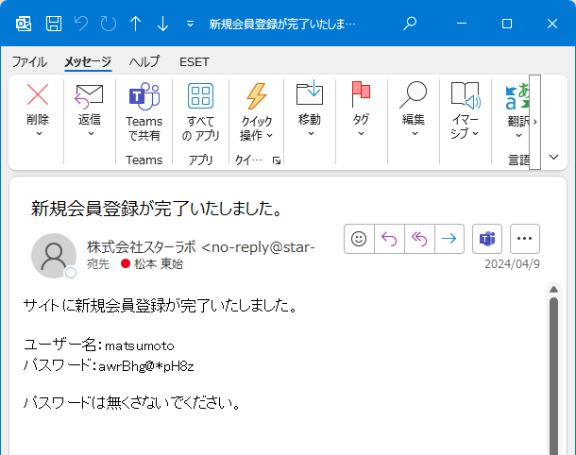
新ID申請方法
新ID取得申請ページ
https://www.jabia.or.jp/login/
１ 「新規登録」ボタンを押す
２ 必要事項(３項目)を記入し
「登録」ボタンを押す
３ ユーザー登録完了メールが届きます
※このID・パスワードを毎回使います
※企業ドメインをお持ちでない場合は
個別に対応をさせて頂きます
3/3

Slide 5
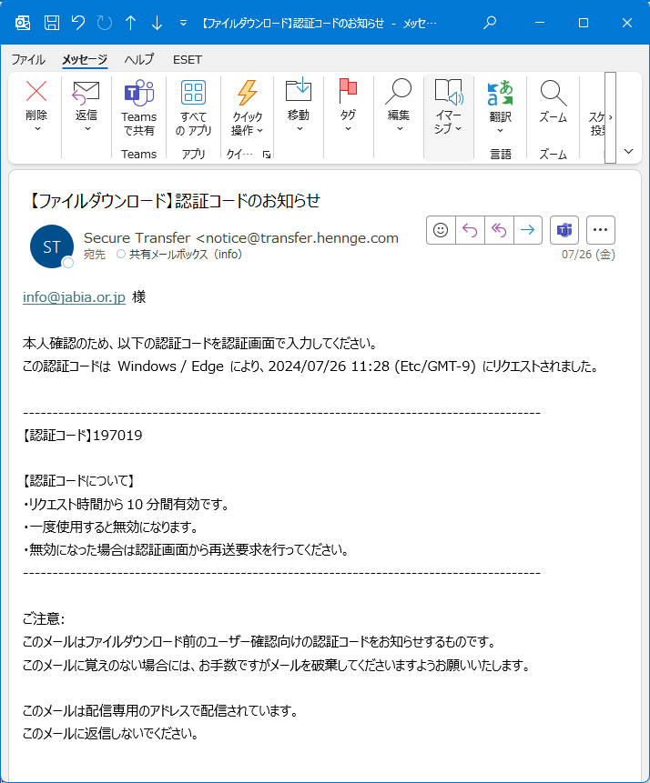
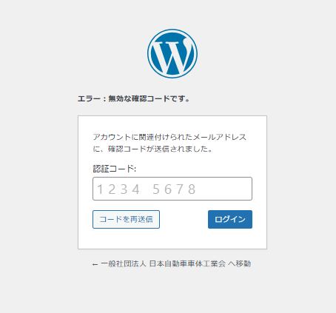
ログイン方法
新ID取得申請ページ
https://www.jabia.or.jp/login/
１ ユーザーID＆パスワードを入れて
「２段階認証コード送信」ボタンを押す
２ 「認証コード」が登録メールに
送られてくる
３ 認証コード入力画面で認証コードを入力
※入力したら自動でログインします

Slide 6
運用開始タイミング
運用開始 ８月5日(月) ９:００

